Slide 1
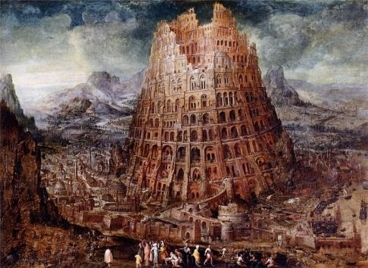
Вавилонская башня
Учитель ИЗО и МХК Смирнова Л. В.

Slide 2
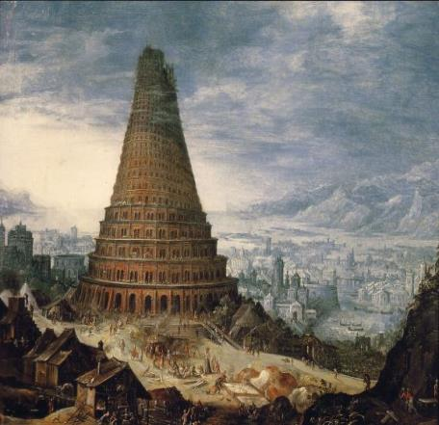
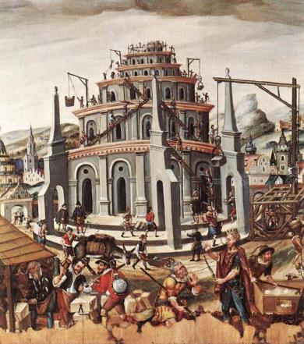
Это одно из самых выдающихся сооружений Древнего Вавилона, а ее название и поныне является символом сумятицы и беспорядка.

Slide 3
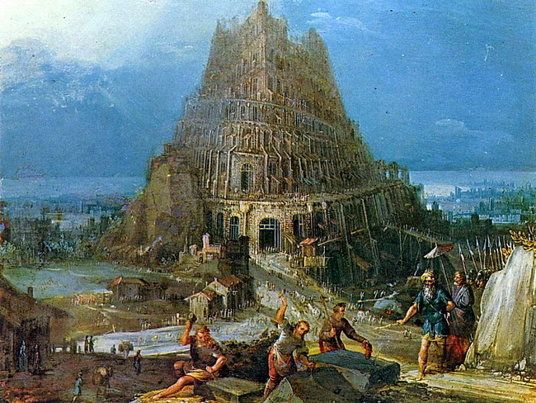
У сыновей Ноя было много детей, и расселились они на плодородных землях около города Вавилона. Все говорили на одном языке, на одном наречии, прекрасно понимая друг друга. Однажды они решили прославить себя строительством небывалой по высоте башни, достигающей неба.

Slide 4
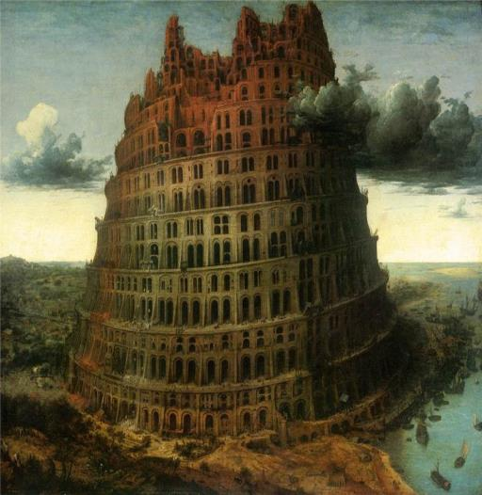
Для сооружения монументального строения люди использовали не камень, а необожженный кирпич-сырец, для соединения кирпичей применялся вместо извести битум (горная смола). Башня все росла и росла в высоту.

Slide 5
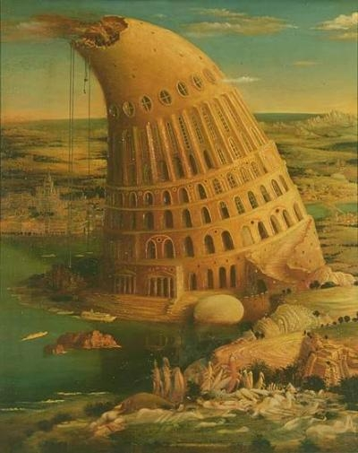
Наконец Бог разгневался на неразумных и тщеславных людей и наказал их: он заставил строителей говорить на разных языках. От этого гордецы перестали понимать друг друга и, побросав свои орудия, прекратили строительство башни, а потом разошлись в разные стороны Земли. Башня оказалась недостроенной, а город, где происходило строительство и смешались все языки, назвали Вавилоном. Таким образом, история о Вавилонской башне объясняет появление различных языков после Всемирного потопа.
Так появились отдельные, самостоятельные народы и государства со своими обычаями, традициями и языками.

Slide 6
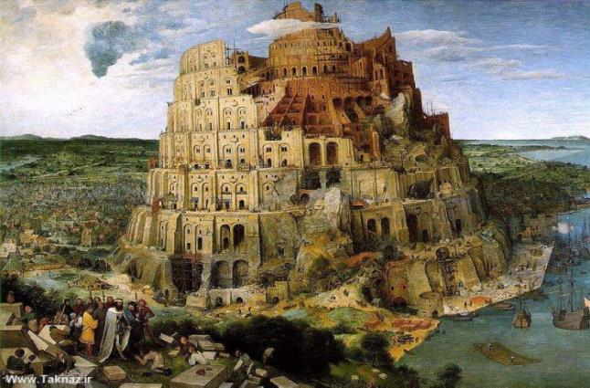
Питер Брейгель. Вавилонская башня.
Согласно библейскому сюжету, Вавилонская башня рухнула. Но башня, созданная воображением Брейгеля, до сих пор стоит. На ее ярусах строители по-прежнему ведут свою неустанную работу. Привычной и повседневной жизнью живет изображенный на картине густонаселенный город…

Slide 7
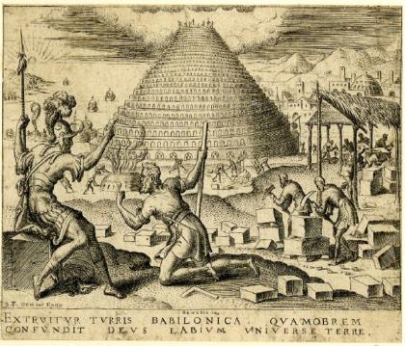
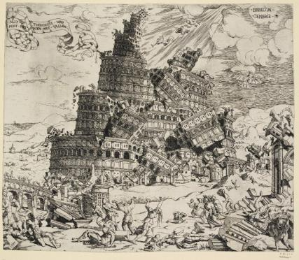
При раскопках в Вавилоне немецкому ученому Роберту Кольдевею удалось обнаружить фундамент и руины башни. Подсчёты позволяют говорить о том, что для возведения этой башни было использовано около 85 млн. кирпичей. Монументальная лестница вела к верхней платформе башни, где устремлялся в небо храм. Башня была частью храмового комплекса, располагавшегося на берегах реки Евфрат.

Slide 8
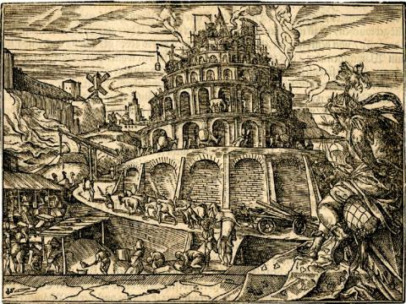
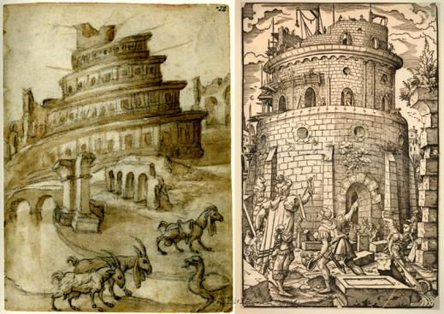
Башня стояла на левом берегу Евфрата на равнине. Она была окружена домами жрецов, храмовыми сооружениями и домами для паломников, которые стекались сюда со всей Вавилонии. Описание Вавилонской башни оставил Геродот, который основательно осмотрел ее и, может быть, даже побывал на ее вершине. Это единственное документальное описание свидетеля - очевидца из Европы.

Slide 9
Вавилонская башня представляла собой ступенчатую восьмиярусную пирамиду, обложенную снаружи обожженным кирпичом. При этом каждый ярус имел строго определенный цвет. На вершине башни находилось святилище, выложенное синими изразцами и украшенное по углам золотыми рогами {символ плодородия). Оно считалось местом обитания бога Мардука - покровителя города. Кроме того, внутри святилища находились золоченые стол и ложе Мардука. На ярусы вели лестницы; по ним поднимались религиозные процессии. Зиккурат был святыней, принадлежавшей всему народу, он был местом, куда стекались тысячи людей для поклонения верховному божеству Мардуку.

Slide 10
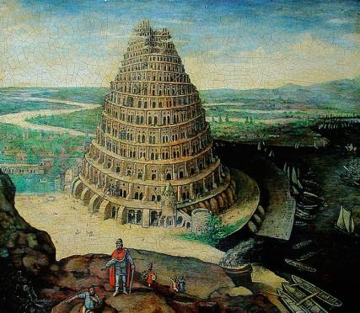
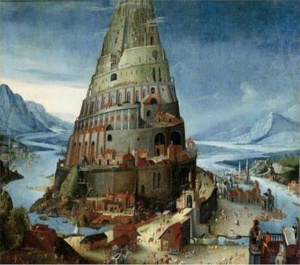
В настоящее время от легендарной Вавилонской башни остались только фундамент и нижняя часть стены. Но благодаря клинописным табличкам имеется описание прославленной башни и даже ее изображение.

Slide 11
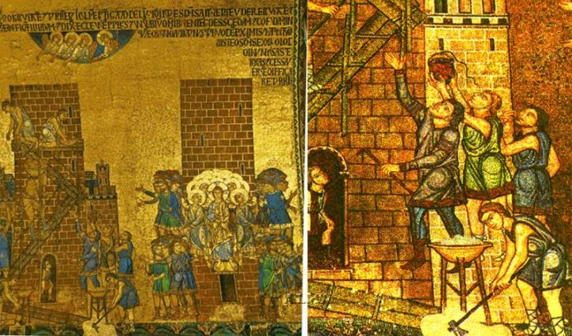
Сюжет о Вавилонской башне распространён в христианской иконографии — в многочисленных миниатюрах, рукописных и печатных изданиях Библии, а также в мозаиках и фресках соборов и церквей (например, мозаика собора Сан-Марко в Венеции, конец XII — начало XIII в.).

Slide 12
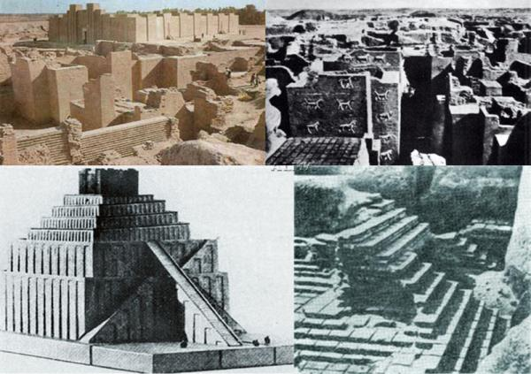
В Ираке до сих пор существуют башни такого типа - очень высокие, ступенчатой или спиралевидной формы. В самом же Вавилоне о башне почти ничего не напоминает, там сохранились только часть стены и фундамент, а так же прекрасные древние рельефы царского дворца в раскопках.

Slide 13
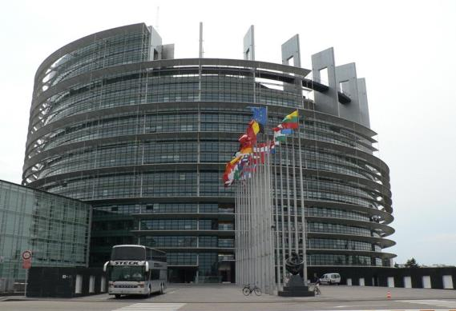
Нынешнее здание Европейского парламента спроектировано по образцу картины с изображением недостроенной Вавилонской башни, написанной в 1563 году Питером Брейгелем Старшим. Девиз Европейского парламента на французском: «Много языков — один голос» искажает смысл библейского текста. Здание построено так, чтобы производить впечатление недостроенного. На самом деле — это завершённое сооружение Европейского парламента, строительство которого было закончено в декабре 2000 года.

Slide 14
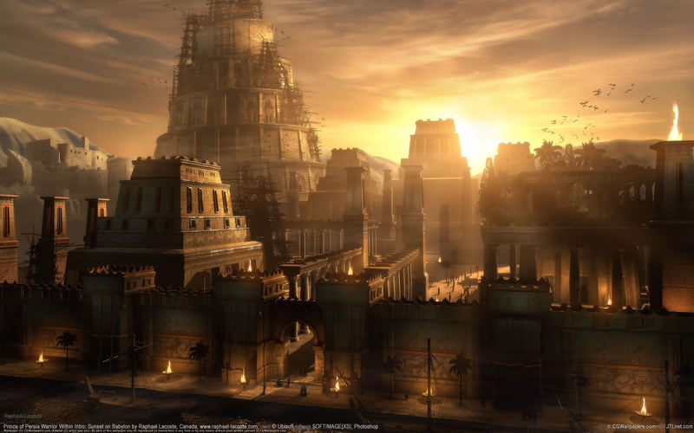
Спасибо за внимание!

